Slide 1
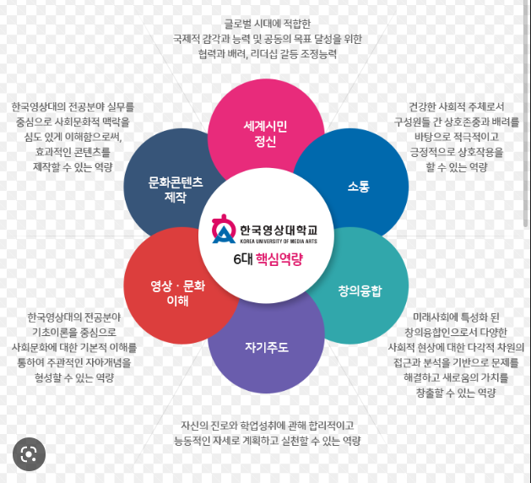
*출처 : 표준국어대사전
역량 : 어떤 일을 해낼 수 있는 힘)
교육과정 핵심역량 6가지
오른쪽의 모양과 비슷하게
해당 페이지의 발표자 노트에 적어둔 역량 종류와 의미를 정리해서 PNG를 만들어주세요.
오른쪽 위에 있는 역량의 의미도 그림에 녹아들게 만들어주세요.
<2022 개정 교육과정 핵심역량 6가지>
Notes:
- 자기관리 역량
> 자아정체성과 자신감을 가지고 자신의 삶과 진로를 스스로 설계하며 이에 필요한 기초 능력과 자질을 갖추어 자기주도적으로 살아갈 수 있는 힘
- 지식정보처리 역량
> 문제를 합리적으로 해결하기 위하여 다양한 영역의 지식과 정보를 깊이 있게 이해하고 비판적으로 탐구하며 활용할 수 있는 힘
- 창의적 사고 역량
> 폭넓은 기초 지식을 바탕으로 다양한 전문 분야의 지식, 기술, 경험을 융합적으로 활용하여 새로운 것을 창출하는 힘
- 심미적 감성 역량
> 인간에 대한 공감적 이해와 문화적 감수성을 바탕으로 삶의 의미와 가치를 성찰하고 향유하는 힘
- 협력적 소통 역량
> 다른 사람의 관점을 존중하고 경청하는 가운데 자신의 생각과 감정을 효과적으로 표현하며 상호협력적인 관계에서 공동의 목적을 구현하는 힘
- 공동체 역량
> 지역⋅국가⋅세계 공동체의 구성원에게 요구되는 개방적⋅포용적 가치와 태도로 지속 가능한 인류 공동체 발전에 적극적이고 책임감 있게 참여하는 힘

Slide 2
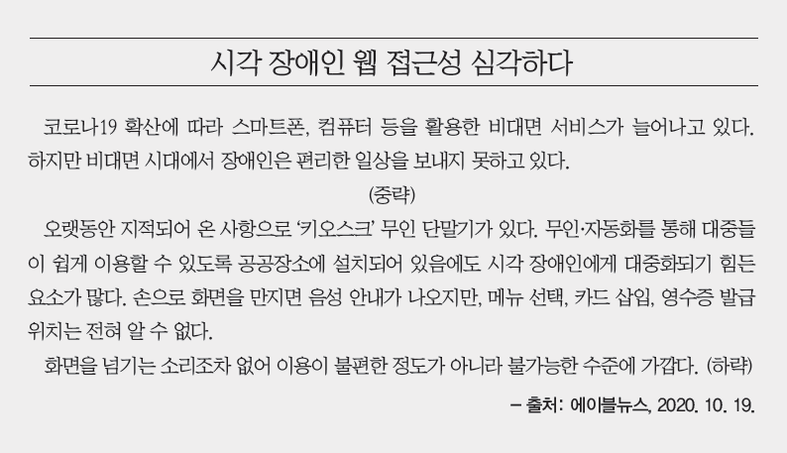
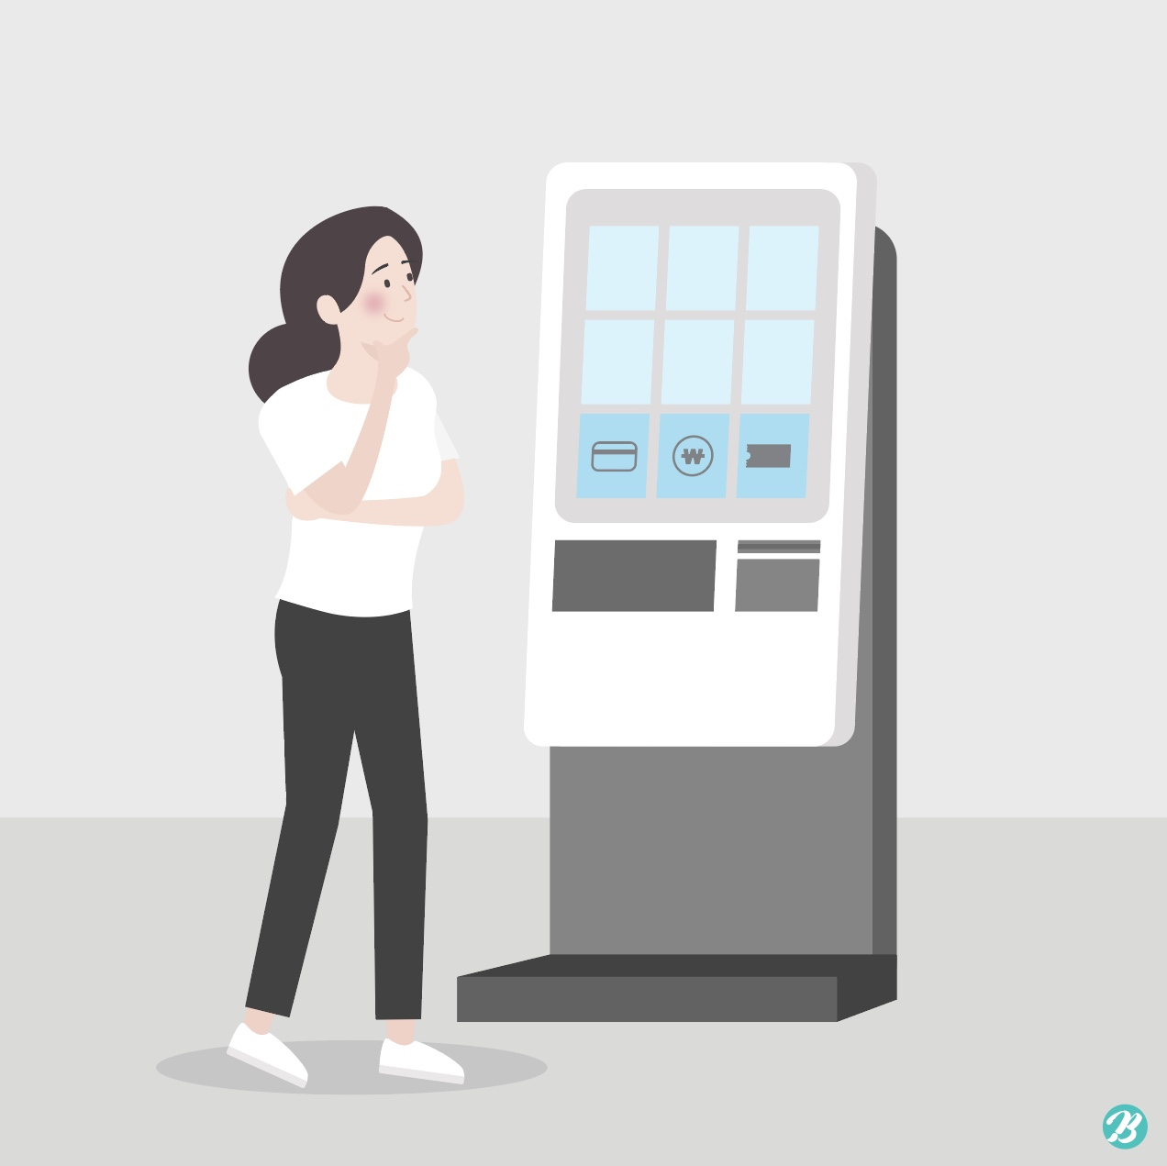
오른쪽의 기사를 키오스크 이미지를 추가해 만들어주세요.
이때, 사람은 맹인으로,
카드 삽입 등의 위치를 손으로 찾으려 하나 찾지 못해 진땀을 흘리는 모습
을 추가해주시면 됩니다.

Slide 3
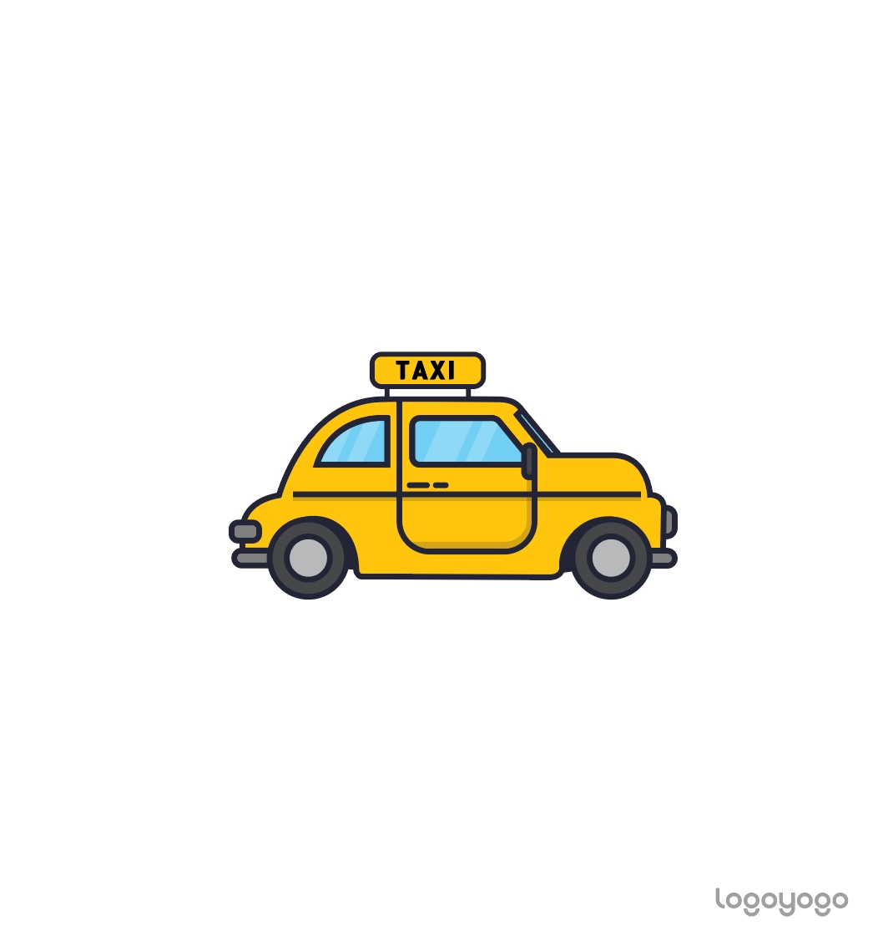
"5년 후면 자율주행차가 차량공유 서비스의 대다수를 차지할 것이다."
지난 18일 미국의 차량공유앱 리프트(Lyft)의 존 짐머 회장은 '3차 교통 혁명'이라는 제목의 글을 블로그에 올리면서 앞으로 5년 후엔 자율주행차가 차량공유 서비스에 대거 이용될 것이라고 전망했다.
(중략)
짐머 회장의 전망대로라면 5년 내 인공지능과 레이더 등이 택시기사를 대체함으로써 택시기사라는 직업이 지구상에서 사라지게 될 것을 의미한다. 이는 가솔린 자동차의 등장으로 마차 몰이꾼이 사라진 것과 마찬가지다.
(중략)
택시업의 경우 70%가 인건비인데, 로봇택시나 자율주행차가 상용화되면 고객이 부담해야 할 요금이 낮아지고 택시업자 역시 이익이 늘어나게 된다. 하지만 택시 운전사들은 꼼짝없이 실직을 당할 수밖에 없다.
위 기사와 동일한 느낌으로
오른쪽 내용을 이미지로 만들어주세요.
택시 그림은 오른쪽에 있는 택시와 유사하게 그려주시면 됩니다.
출처 : 머니투데이, 2016. 09. 20.

Slide 4
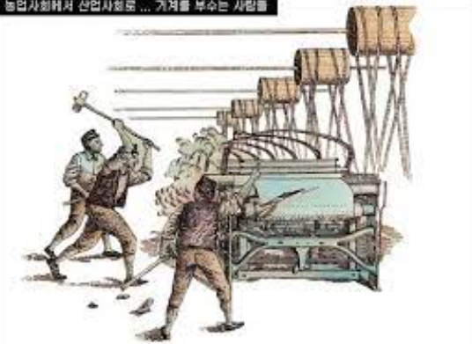
오른쪽과 비슷한 느낌으로
섬유 노동자들이 섬유 기계를 파괴하는 이미지를 그려주세요.
러다이트 운동 설명할 때 활용할 이미지입니다.

Slide 5
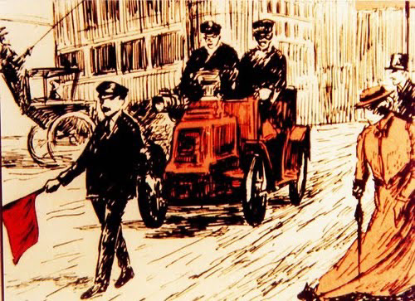
오른쪽과 비슷한 느낌으로
자동차 앞에 깃발을 든 남자가 걸어가는 모습을 그려주세요.
적기조례를 설명할 때 활용할 이미지입니다.

